Slide 1
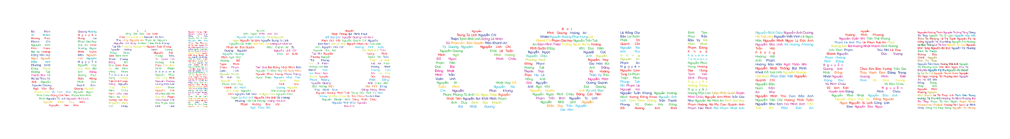
BÀI 4. TÌM KIẾM THÔNG TIN TRÊN INTERNET (TIẾT 2)
Tin học • Lớp 4 • Tiết 10 (PPCT) • KNTT
Chào mừng các em học sinh lớp 4C1!
Hôm nay cô trò mình cùng khám phá những điều kỳ thú.
Sẵn sàng ngồi ngay ngắn và bước vào bài học nào!

Slide 2
1. KHỞI ĐỘNG
Khám phá Văn Miếu - Quốc Tử Giám 🏛️
CÂU HỎI ĐỐ VUI
GỢI Ý TỪ THẦY CÔ
Văn Miếu - Quốc Tử Giám được xây dựng từ năm nào?
Hình ảnh Khuê Văn Các xuất hiện trên biểu tượng của thành phố nào?
Em sẽ dùng từ khóa nào để tìm được nhanh nhất câu trả lời trên Google?
Văn Miếu là trường đại học đầu tiên của Việt Nam.
Khuê Văn Các là biểu tượng thiêng liêng của Thủ đô Hà Nội.
Từ khóa càng chính xác và ngắn gọn thì tìm kiếm càng nhanh!

Slide 3
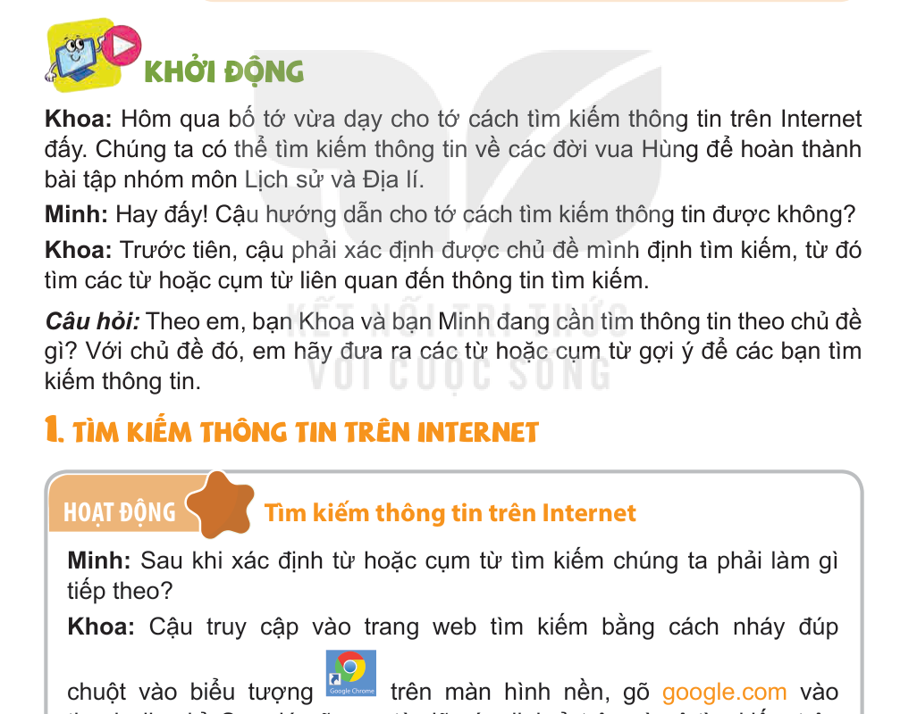
2. KHÁM PHÁ
Kỹ thuật chọn từ khóa và Nhập ô tìm kiếm
TỪ KHÓA TỐI ƯU
1. Xác định từ khóa (Keyword):
● Ngắn gọn, nêu đúng trọng tâm bài tìm.
● Ví dụ: 'Văn Miếu Quốc Tử Giám xây dựng năm nào'
● Hoặc: 'Hình ảnh Khuê Văn Các'
2. Nhập từ khóa:
● Gõ vào ô tìm kiếm trên google.com.
● Chọn cụm từ gợi ý thả xuống hoặc nhấn Enter.

Slide 4
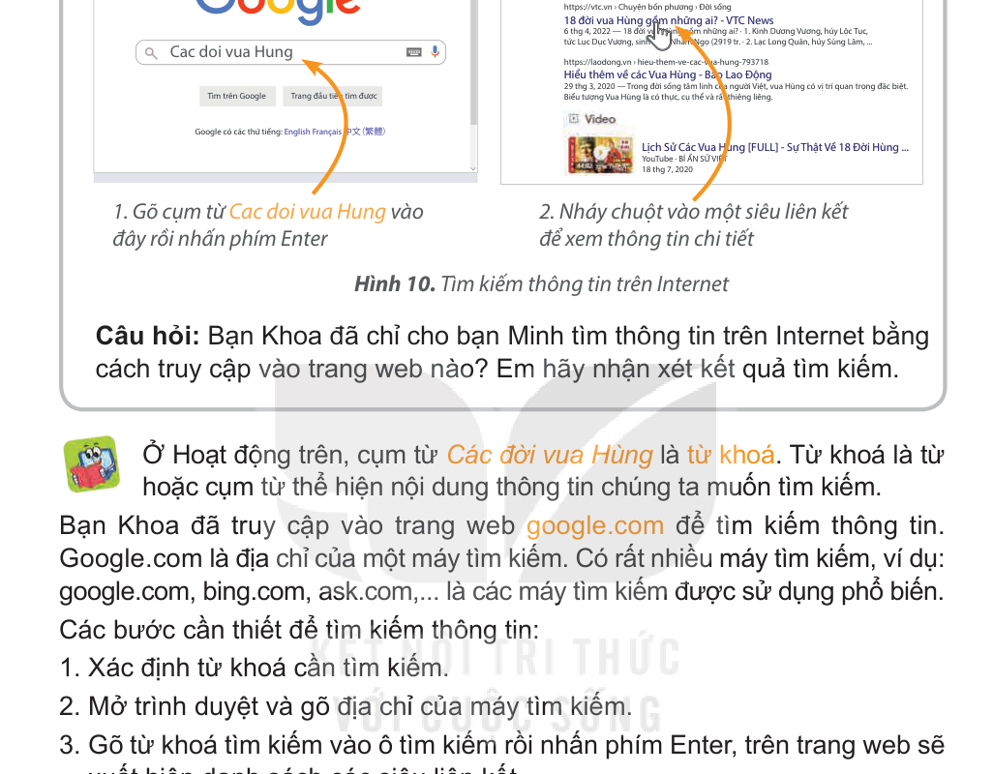
2. KHÁM PHÁ
Nhận diện Siêu liên kết (Hyperlink) & Đọc bài
KHAI THÁC KẾT QUẢ
1. Danh sách kết quả tìm kiếm:
● Tiêu đề trang web màu xanh nước biển.
● Dòng tóm tắt nội dung ngắn gọn phía dưới.
2. Siêu liên kết (Hyperlink):
● Khi rê chuột vào dòng tiêu đề, con trỏ chuột chuyển thành hình bàn tay 👆.
● Nháy chuột để mở trang web xem bài chi tiết.

Slide 5
2. KHÁM PHÁ
Các bước tìm kiếm và Lưu hình ảnh từ Internet
BƯỚC 1
BƯỚC 2
BƯỚC 3
BƯỚC 4
Chọn thẻ Hình ảnh
Chọn ảnh chất lượng
Mở bảng lệnh lưu
Lưu vào thư mục
Nhập từ khóa cần tìm.
Nháy chuột vào mục 'Hình ảnh' (Images) trên Google.
Quan sát các bức ảnh hiển thị.
Nháy chuột vào bức ảnh đẹp và rõ nét nhất.
Nháy nút chuột phải vào bức ảnh phóng to.
Chọn dòng lệnh 'Lưu hình ảnh thành...' (Save image as...).
Chọn đúng thư mục riêng của em trên ổ đĩa D:.
Gõ tên ảnh rồi nhấn nút Save.

Slide 6
3. LUYỆN TẬP
Thử thách: Hướng dẫn viên du lịch nhí 🗺️
NHIỆM VỤ 1
NHIỆM VỤ 2
Nhiệm vụ 1: Tra cứu lịch sử
Nhiệm vụ 2: Tải bộ sưu tập ảnh
Truy cập google.com trên Google Chrome.
Tìm năm xây dựng Văn Miếu - Quốc Tử Giám (Năm 1070).
Ghi năm tìm được vào phiếu học tập.
Chuyển sang mục Hình ảnh trên Google.
Tìm và tải 1 ảnh Khuê Văn Các + 1 ảnh Vườn bia Tiến sĩ.
Lưu cả 2 ảnh vào thư mục riêng của em trong ổ D:.

Slide 7
4. TRÒ CHƠI
Thử thách trắc nghiệm nhanh 🎯
CÂU HỎI: Khi lướt web tìm tài liệu, em thấy xuất hiện cửa sổ lạ báo trúng thưởng điện thoại, em nên làm gì?
A
A. Nháy chuột ngay để nhận quà tặng
B
B. Điền thông tin cá nhân và số điện thoại của bố mẹ
C
C. Đóng ngay cửa sổ đó lại bằng nút X vì có thể là lừa đảo/virus
D
D. Rủ các bạn trong lớp cùng nháy vào nhận thưởng

Slide 8
TỔNG KẾT
Chốt kiến thức bài học 📝
EM HÃY GHI NHỚ!
● Máy tìm kiếm (Google) giúp tìm thông tin dạng văn bản và hình ảnh nhanh chóng.
● Từ khóa tìm kiếm cần ngắn gọn, rõ nghĩa và bám sát nội dung cần tìm.
● Nháy chuột vào siêu liên kết (Hyperlink) để mở trang web xem thông tin chi tiết.
● An toàn trên mạng: Chỉ tải tài liệu học tập, không nhấn vào đường link lạ.

Slide 9
BÀI HỌC KẾT THÚC!
Chúc các em học sinh UNIGO luôn chăm ngoan, học giỏi! 🌟
DẶN DÒ VỀ NHÀ:
- Cùng người thân tìm kiếm thông tin về một danh lam thắng cảnh ở quê hương.
- Luyện tập kỹ năng lưu hình ảnh đẹp vào máy tính phục vụ học tập.

